Slide 1
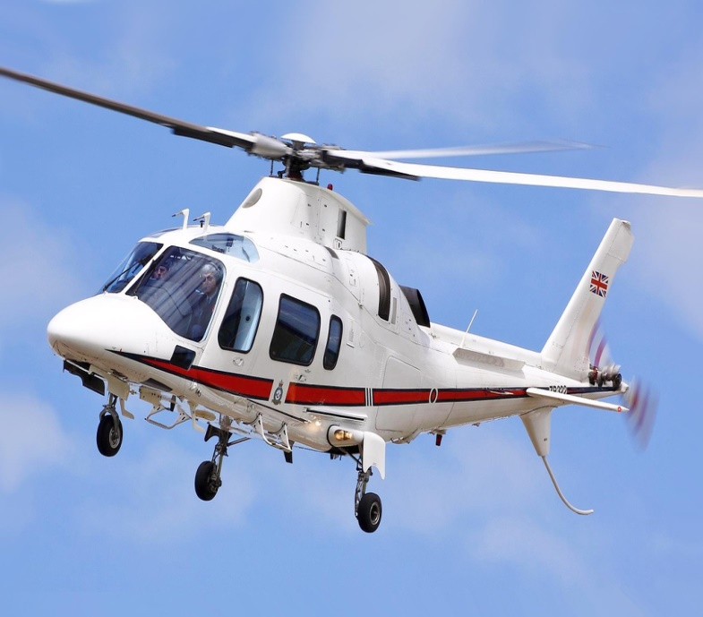

 | apple Máy bay trực thang
Máy bay Trực thang
 | Helicopter
Helicopter

Slide 2
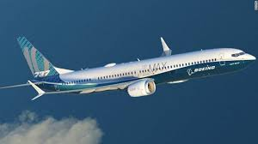
 | Watermel Boeing
Boeing
 | Máy bay boeing
Máy bay boeing

Slide 3
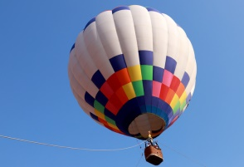
 | Khinh khí cầu
Khing khí cầu
 | King airship
King airship

Slide 4
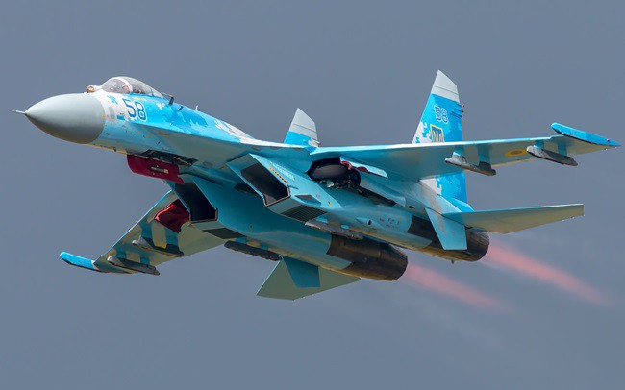
 | Máy bay phản lực
Máy bay phản lực
 | Jet plane
Jet plane

Slide 5
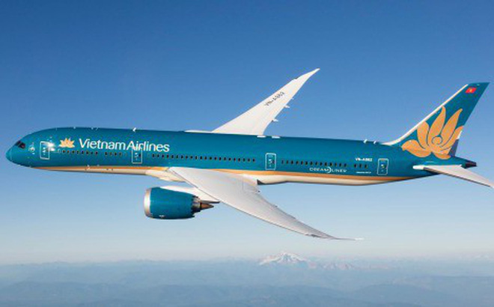
 | Máy bay
Máy bay
 | Air plane
Air plane

Slide 6
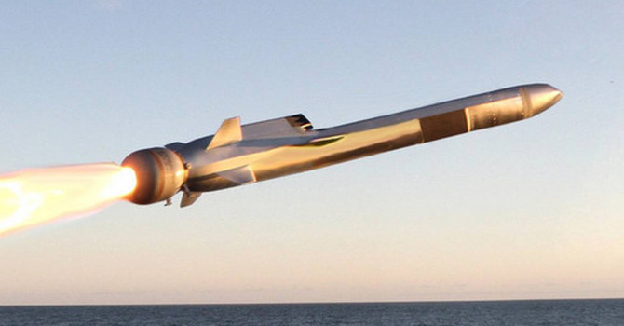
Tên lửa | Tên lửa
Rocket | Rocket

Slide 7
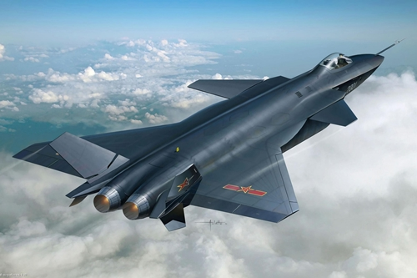
Máy bay quân sự | Máy bay quân sự
Military aircraft | Military aircraft

Slide 8
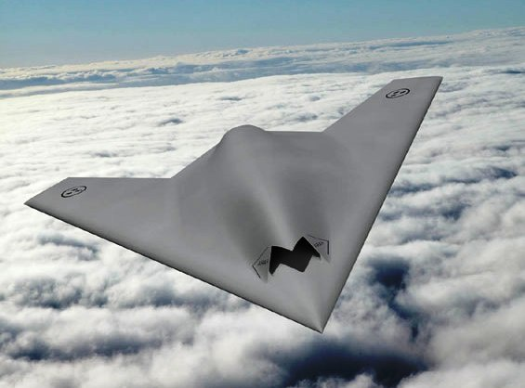
Máy bay không người lái | Máy bay không người lái
Unmanned aircraft | Unmanned aircraft

Slide 9
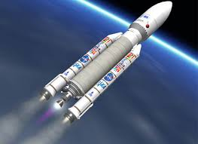
Tàu vũ trụ | Tàu vũ trụ
Spaceship | Spaceship

Slide 10
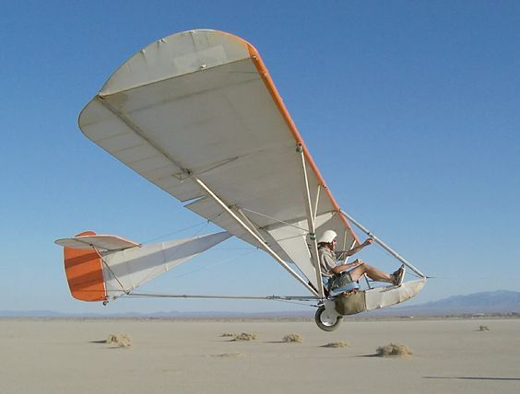
Tàu lượn | Tàu lượn

